Slide 1
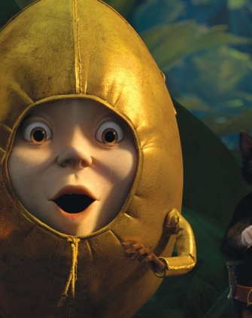
Atividade Humpty Dumpty

Slide 2
Humpty Dumpty
Estava andando na chuva pela Quatá Street
Buscou abrigo numa casa com a porta aberta
Quebrou um vaso sem querer
Uma bruxa lança a profecia que ele seria caçado pelo rei e lançado para fora do castelo, quebrando em mil pedaços.
Assustado, Humpty começa a pensar em um modo de proteção.
Ajude-o!

Slide 3
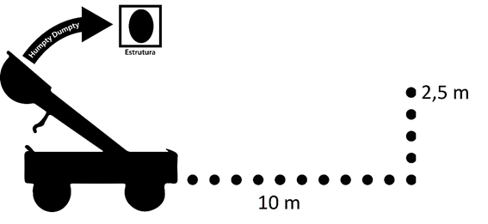
Como a atividade funciona?
10h35 - 10h45 | Ideação
10h45 - 10h55 | Produção
10h50 - 11h | Finalização das estruturas
 | Entrega dos ovos
11h – 11h30 | Lançamento dos ovos (5˚ andar)
Construir uma estrutura que proteja Humpty Dumpty
Ele será lançado por uma catapulta
Ele deve ultrapassar o muro do castelo!
O ovo não pode quebrar com o impacto

Slide 4

Dinâmica da atividade
Vocês começam com 1000 Lourenços (moeda) de crédito
Para construir a estrutura, consulte os materiais disponíveis na lista dada.
Preencha o formulário fornecido
Complete o cheque, cada grupo tem somente três cheques.
Apenas UM representante por grupo deve comprar os materiais!
Os ovos serão entregues somente nos 10 minutos finais!

Slide 5
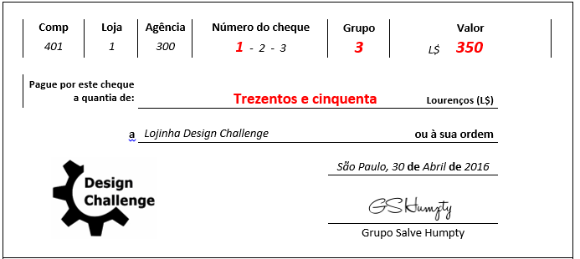
Preenchimento dos papéis
ITEM | QUANTIDADE | PREÇO
Absorvente | 1 | 200
Palito de churrasco | 2 | 150 (2 x 75)
 |  | TOTAL: 350

Slide 6
Avisos Importantes
Preencham o número do grupo no cheque.
Utilizem bem o tempo.
Os ovos são entregues somente no final.
Apenas um representante por grupo na loja!
A loja ficará aberta até 10h55

